Slide 1


Les bases
3IIR - POO2

Slide 2

C’est quoi JAVA ?
Langage de programmation similaire dans sa syntaxe à C et C++.
Langage orienté objet dont de nombreuses fonctionnalités orientées objet ont été influencées par C++. Cependant, il a été conçu pour être plus simple et plus sûr.
Créé par Sun Microsystems (J.Gosling) => Java 1.0 (1996)
Objectif => Réaliser un langage indépendant de la plateforme.
Idée => Créer un code intermédiaire( pseudo-code) entre le code source et le code binaire.
Ce cours couvre Java SE (Standard Edition) :
Première version (1998) : Java SE 1.2 appelée aussi Java2 SE
Actuellement (2023): Java SE 21 (version LTS)

Slide 3
C’est quoi Java ?
Java est un langage polyvalent qui est utilisé pour le développement d'applications de bureau, web, mobiles et embarquées.
Il est largement utilisé dans le développement d'applications web et d’APIs, grâce à des frameworks populaires comme Spring et Hibernate.
Il est aussi très utilisé dans les applications modernes liées à l’internet des objets (IoT), le cloud computing, etc.

Slide 4
C’est quoi Java ?
Java SE (Standard Edition) : C'est la version de base de Java, qui fournit les outils et API nécessaires pour développer des applications de bureau, des bibliothèques, et des programmes indépendants.
Java EE (Enterprise Edition) : Pour les applications d'entreprise à grande échelle, avec des fonctionnalités comme la gestion des transactions, la sécurité, la persistance des données (avec JPA), ainsi que des API pour créer des applications web complexes, des services web, des systèmes distribués, etc.
Java ME (Micro Edition) : pour les appareils mobiles, les objets IoT, les systèmes embarqués.

Slide 5
C’est quoi Java ?
Conçu pour écrire une fois, exécuter partout (Write Once, Run Anywhere;)
Java est un langage portable car grâce à la Machine Virtuelle Java (JVM), le même programme Java peut s’exécuter sur différentes plateformes sans modification du code.
Offre une gestion automatique de la mémoire.
En Java, la mémoire est entièrement gérée par la JVM qui optimise son utilisation grâce au Garbage Collector. Ce dernier libère automatiquement la mémoire non utilisée.

Slide 6
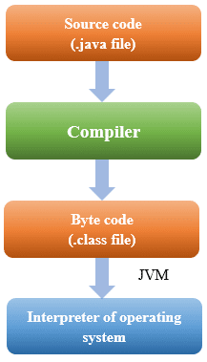
JVM
Java est un langage compilé et interprété.
Vous écrivez le code une seule fois dans un fichier .java
Après compilation, le compilateur produit un fichier .class contenant des instructions en bytecode.
C’est un code indépendant du système d’exploitation. C’est à dire vous obtenez le même code, peu importe la plateforme sur laquelle il est généré.
La JVM qui est un système d'exécution virtuel propre à la plateforme, traduit le bytecode en code machine spécifique à la plateforme pendant l’exécution.

Slide 7
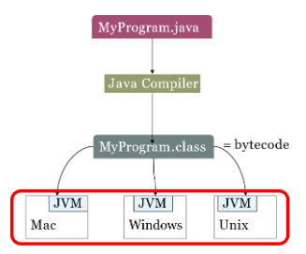
JVM
Chaque système d'exploitation possède une JVM différente , mais ils produisent le même résultat après l'exécution du byte code.
Grâce à la JVM, un fichier .class généré sous Windows peut être exécuté sur Linux et macOS.

Slide 8
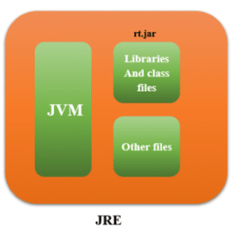
JRE
JRE (Java Runtime Environment) est un environnement d’exécution qui est nécessaire pour exécuter des programmes Java.
Il ne contient pas d’outils de développement pour écrire et compiler du code Java, qui font partie du Java Developement Kit.
Classes et méthodes prêtes à l’emploi (bibliothèque standard), pour faciliter l’écriture de vos programmes Java comme java.lang, java.util, java.io, etc.
Responsable de l’exécution du byte-code

Slide 9
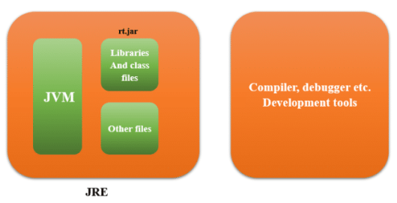
JDK
Java Developement Kit est un ensemble d'outils qui fournit un environnement logiciel pour le développement des applications en Java.
Le JDK permet aux développeurs de créer des programmes Java qui seront exécutés et gérés par la JVM et le JRE .
JDK

Slide 10
JDK
Le JDK représente l’outillage indispensable au développeur Java. Il inclut :
Le compilateur : pour convertir le code source Java en bytecode.
Le Java Runtime Environment (JRE) : pour exécuter les programmes Java.
Des outils de développement, tels que:
Le débogueur pour analyser et corriger le code.
Le générateur de documentation pour générer des documentations techniques à partir du code source.

Slide 11
JDK
Les commandes clés du JDK sont :
javac : compile le code source du fichier source " .java" et le convertit en bytecode
javac Premier.java => Génère le fichier Premier.class
java : exécute le programme Java
java Premier => La JVM traduit le bytecode en code machine pendant l’exécution.
javadoc : génère la documentation pour un fichier source
javadoc Premier.java
jar : Regroupe plusieurs fichiers .class (et d'autres ressources) en un fichier JAR (Java ARchive), souvent utilisé pour distribuer des applications Java sous forme de bibliothèque ou d'exécutable.

Slide 12
JDK
Vous pouvez installer le JDK manuellement
Depuis le site officiel d'Oracle (https://www.oracle.com/java/technologies/javase-downloads.html), téléchargez JDK21 de JavaSE 21 (LTS).
Choisissez la version correspondant à votre système d’exploitation (Windows, macOS, Linux).
Installez-le JDK 21 :
Pour Windows : Exécutez le fichier d’installation téléchargé et suivez les instructions de l’assistant d’installation.
Pour macOS : Ouvrez le fichier .dmg téléchargé et suivez les instructions pour installer le JDK.
Pour Linux : Décompressez le fichier téléchargé et suivez les instructions spécifiques à votre distribution.
Pour vérifier l'installation, ouvrez une invite de commande (cmd) et tapez :
java –version ou javac -version

Slide 13
JDK
Pour permettre d’utiliser les commandes comme javac ou java depuis n'importe quel terminal, configurez les variables d’environnement PATH et JAVA_HOME
Windows :
Ajoutez le chemin du répertoire bin du JDK à la variable d’environnement Path
Créez également une variable JAVA_HOME pointant vers le répertoire d’installation du JDK.
Linux :
Ajoutez les lignes suivantes à votre fichier de configuration de shell :
export JAVA_HOME=/chemin_vers_jdk export PATH=$JAVA_HOME/bin:$PATH

Slide 14

IDE Java : Eclipse
Utilisez un environnement de développement intégré Java comme Eclipse, IntelliJ IDEA (Community Edition) et NetBeans pour développer avec Java => Ils sont pratiques et disponibles gratuitement.
Eclipse est l'un des IDE les plus populaires .
Installez Eclipse IDE (édition Java Developers) depuis le site officiel https://www.eclipse.org/downloads/
Eclipse nécessite une installation manuelle d'une version compatible du JDK.
Lors de la création d’un nouveau projet Java, Eclipse vérifie la présence d’un JDK.
Si aucun JDK n’est trouvé, vous devez en installer un et le configurer dans les paramètres d'Eclipse pour cela, sélectionnez la version JDK 21 et ajoutez-la via Window > Preferences > Java > Installed JREs.

Slide 15

IDE Java : IntelliJ iDEA
IntelliJ IDEA est considéré comme l'un des meilleurs IDE pour le développement Java.
Si le JDK est absent, IntelliJ propose de télécharger et d’installer automatiquement une version de JDK compatible.
Installez IntelliJ IDEA (édition Community ou Ultimate) depuis le site officiel.
https://www.jetbrains.com/idea/.
Lors de la création d’un nouveau projet Java, IntelliJ vérifie la présence d’un JDK.
Si aucun JDK n’est trouvé, une option s'affiche pour le télécharger directement.
Sélectionnez la version JDK 21 et cliquez sur Download.
IntelliJ configurera automatiquement le JDK pour votre projet.

Slide 16
Premier programme en Java
→ Règles de syntaxe de base de Java :
Toutes les instructions doivent finir par un point-virgule(;).
Les blocs de code doivent être entourés de "{" et de "}"
public class Premier {
public static void main(String[] args) {
System.out.println("Bonjour!");
}
}
Tout code Java doit être écrit dans une classe.
Toutes les fonctions doivent être définies à l’intérieur d’une classe sous forme de méthodes.
Toutes les variables doivent être contenues dans une classe sous forme d’attributs dans la classe ou variables locales dans les méthodes.

Slide 17
Premier programme en JAVA
Le point d’entrée d’un programme Java est la méthode main, qui doit être définie dans une classe avec exactement cette signature :
public static void main(String[] args) { }
La méthode main doit être :
public : pour être accessible depuis l’extérieur de la classe ( par la JVM)
static : elle est appelée sans avoir besoin de créer une instance de la classe.
void : elle ne retourne aucune valeur.
String[] args : la méthode doit accepter un tableau d'objets String comme seul paramètre; permettant de passer des arguments depuis la ligne de commande.

Slide 18
Premier programme en Java
Toute classe publique doit être enregistrée dans un fichier portant le même nom que la classe et ayant l'extension .java
public class Premier {
public static void main(String[] args) {
System.out.println("Bonjour!");
}
}
A l’exécution, on a :
Bonjour!
Premier.java
Sauvegardez ce fichier sous le nom Premier.java dans un dossier projets/premier
Dans l’explorateur Windows, accédez au dossier projets/premier
Cliquez avec le bouton droit dans l’espace vide du dossier et sélectionnez "Ouvrir dans le terminal"
Tapez : javac Premier.java, pour compiler le fichier java. Cela va créer un fichier Premier.class
Tapez : java Premier pour exécuter le programme.

Slide 19
Premier programme en java
System est une classe qui fournit des fonctionnalités de base liées au système d'exploitation, comme les flux d'entrée/sortie standard.
System contient des membres statiques, qui sont accessibles directement via le nom de la classe.
out est un attribut statique de la classe System. C’est un objet de type PrintStream, utilisé pour afficher sur la console de sortie standard.
L’objet System.out appelle la méthode println de la classe PrintStream qui affiche une chaîne de caractères (ou d'autres types de données) sur la console de sortie et ajoute automatiquement un saut de ligne à la fin.

Slide 20
Premier programme en JAVA
public class Premier{
public static void main(String[] args)
{
if (args.length == 0 || args[0].equals("-h"))
System.out.print("Hello,");
else if (args[0].equals("-g"))
System.out.print("Goodbye,");
for (int i = 1; i < args.length; i++)
System.out.print(" " + args[i]);
System.out.println("!");
}
}
Compilez le fichier java avec :
javac Premier.java
Tapez :
java Premier -h Emsi
On obtient :
Hello, Emsi !
Tapez :
java Premier -g Emsi
On obtient :
Goodbye, Emsi !
Premier.java

Slide 21
les commentaires
Il existe trois types de commentaires en JAVA.
// commentaire sur une seule ligne
/* commentaires sur
* plusieurs lignes
*
*/
/**
* Commentaires utilisés par l’outil Javadoc pour produire une documentation
* @author 3IIR EMSI
* @version 1.01 2025-03-01
*/
Similaire à un commentaire multiligne, sauf qu'il commence par /**
Balises Javadoc

Slide 22
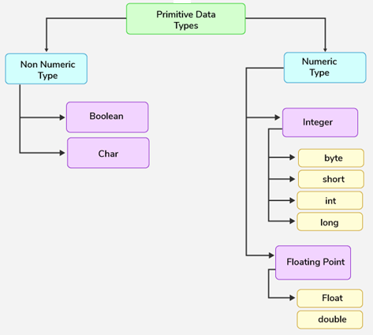
types primitifs en JAVA
Java est un langage fortement typé. Il possède huit types de données primitifs.
Une constante entière est de type long si elle est suffixée par "L" et de type int sinon.
Une constante flottante est de type float si elle est suffixée par "F" et de type double sinon.

Slide 23
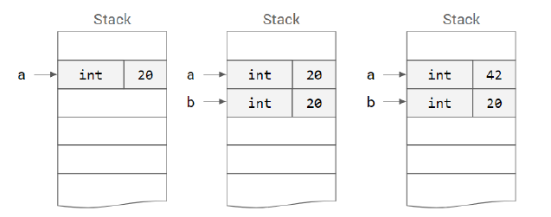
types primitifs
Un type primitif représente une valeur simple en mémoire, comme un nombre ou un caractère.
Une variable de type primitif stocke directement la valeur dans sa zone mémoire.
Les variables primitives (int, char, float, etc.) sont stockées dans la pile (Stack).
int a = 20;
int b;
b = a;
a = 42;
L'affectation d’une variable de type primitif à une autre se traduit par une copie de valeur

Slide 24
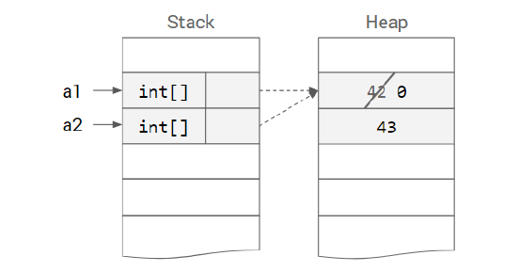
type référence
Toutes les variables qui ne sont pas de types primitifs sont de type référence.
Une variable de type référence ne stocke pas directement une valeur, mais une référence qui est comme une adresse de l'emplacement mémoire ou les données réels sont stockés.
Une variable de type référence fait référence à un objet, à une chaîne de caractères ou à un tableau.
Les objets, les chaînes de caractères et les tableaux sont alloués dynamiquement dans le tas (Heap) tandis que leurs références sont stockées dans la pile (stack).
int[] a1 = new int[] { 42, 43 };
int[] a2 = a1;
a1[0] = 0;
Toute modification via la variable a1, est automatiquement visible par la variable a2 car a1 et a2 font référence au même emplacement mémoire.

Slide 25
Variables
Vous devez déclarer une variable pour l'utiliser dans votre programme.
Spécifiez le type de données de la variable suivi par son nom.
Donnez une valeur initiale à la variable.
Une variable peut être déclarée sans l’initialiser, mais, toute variable doit être initialisée avant de l’utiliser.
public class Premier {
public static void main(String[] args) {
int a = 10;
int b = 20;
System.out.println( a + b );
}
}

Slide 26



Variables
Le nom d’une variable :
Java est sensible à la casse donc Nom est différent de nom.
Peut commencer par une lettre( a-z, A-Z), underscore ( _ ) ou dollard ($)
Ne peut pas commencer par un chiffre (0-9)
Ne peut pas contenir d'espace ni de symboles spéciaux.
Ne peut pas être un mot clé réservé de Java.
Par convention :
Le nom d’une variable commence par une lettre minuscule.
Si le nom est constitué de plusieurs mots alors on commence chaque mot par une majuscule.

Slide 27
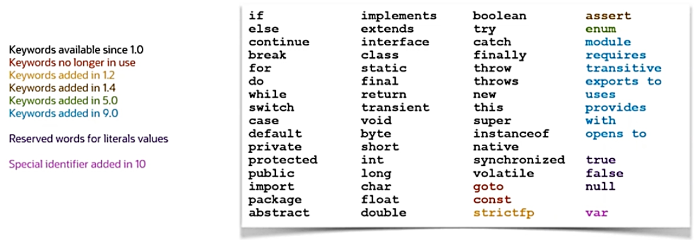
mots clés réservés

Slide 28
mot clé var
Le mot clé var peut être utilisé pour déclarer une variable locale sans préciser son type.
La variable locale doit être initialisée lors de cette déclaration.
Le compilateur déduit le type de la variable à partir de la valeur qui lui a été affectée.
public class Premier {
var truc = "Hello"; // ne compile pas
public void whatTypeAmI()
{
var first = 5; // int
first = "cinq"; // ne compile pas
var second = true ; // boolean
var third = 'A'; // char
var other; // ne compile pas
}
}

Slide 29
constantes
En java, le mot-clé final est utilisé pour déclarer une constante.
Le mot-clé final indique qu’une fois initialisée, la constante ne peut plus être modifiée.
final float PI = Math.PI;
Le nom de la constante est généralement écrit en majuscules avec des traits de soulignement (_) entre les mots.

Slide 30
Conversion de type
Il existe deux types de conversion en Java :
Conversion implicite (sur-casting) : le compilateur Java, convertit automatiquement un type de taille plus petite en un type de taille plus grande, sans perte d'information.
byte->short->int->long->float->double
Conversion explicite (sous-casting) : le développeur convertit manuellement un type plus grand en un type de taille plus petite. Cela peut entraîner une perte d'information.
double->float->long->int->short->byte
byte b = 10;
int i = b;
double d = 10.5;
float f = (float)d;

Slide 31
sortie standard
Utilisez System.out.println() et System.out.print() pour afficher sur la console de sortie.
println() : Affiche un message suivi d'un retour à la ligne.
print() : Affiche un message sans retour à la ligne.

Slide 32
Entrée standard
Pour lire les entrées, saisies par l'utilisateur via le clavier, commencez par construire un objet Scanner qui est attaché à System.in => Scanner sc = new Scanner(System.in);
System.in est le flux d'entrée (InputStream) qui représente l'entrée standard (le clavier).
La classe Scanner propose des méthodes comme :
nextLine() : Lit une ligne entière.
nextInt(), nextDouble(), etc. : Lisent des types spécifiques de données (entiers, réels, etc.)

Slide 33
Entrées-sorties standards
import java.util.Scanner;
public static void main(String[] args)
{
Scanner sc = new Scanner(System.in);
System.out.print("Entrez votre nom : ");
String nom = sc.nextLine();
System.out.print("Entrez votre age : ");
int age = sc.nextInt();
System.out.println("Bonjour, " + nom + " !");
System.out.println("Vous avez, " + age + " ans !");
sc.close();
}

Slide 34
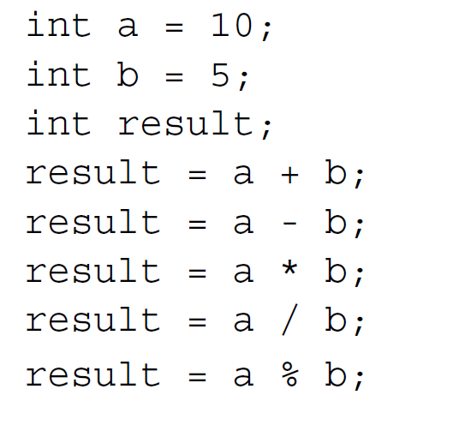
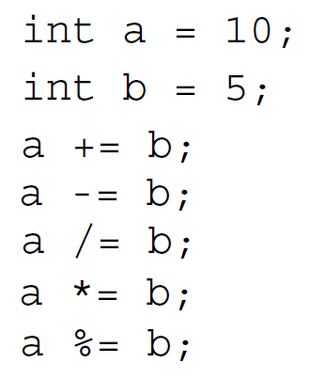
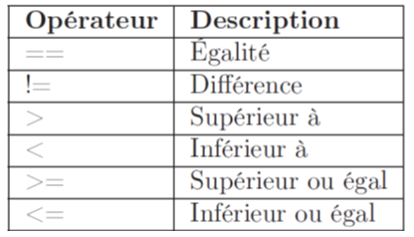
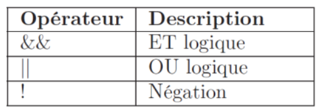
Opérateurs
Arithmétiques
Affectation
Comparaison
Logiques

Slide 35
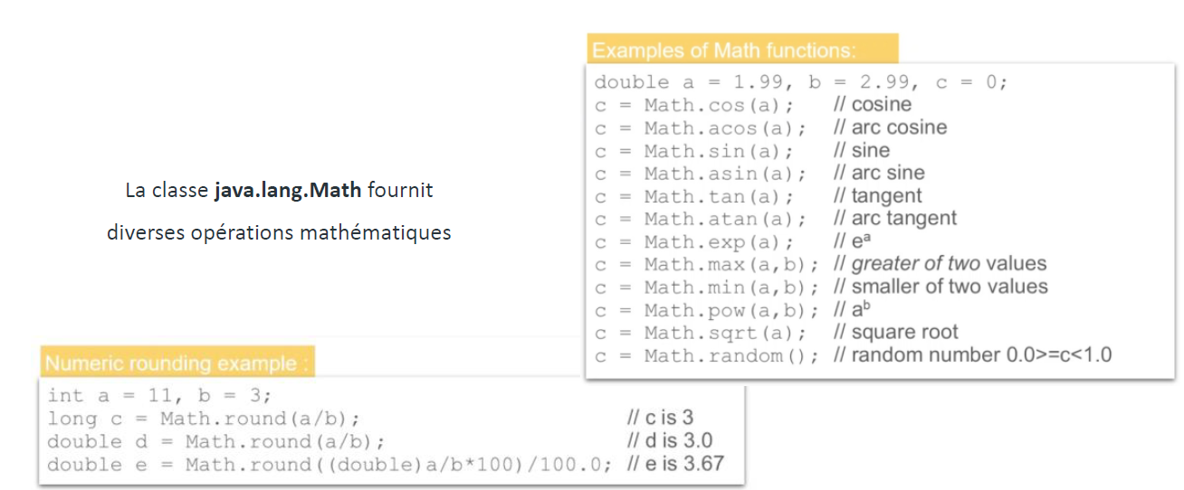
fonctions mathématiques
La classe java.lang.Math fournit diverses fonctions mathématiques

Slide 36
les tests => if … else
Même syntaxe qu’en C et C++

Slide 37
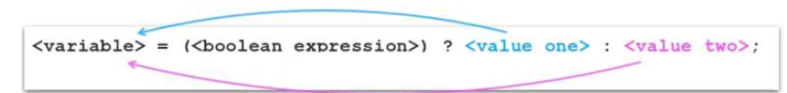
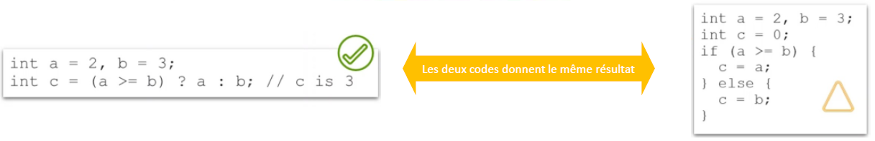
les tests : l’opérateur ternaire

Slide 38
les tests : switch
Même syntaxe qu'en C et C++
switch(mois) {
case 1:
case 3:
case 5:
case 7:
case 8:
case 10:
case 12:
System.out.println("31 jours"); break;
case 2:
System.out.println(" 28 ou 29 jours ");break;
case 4:
case 6:
case 9:
case 11:
System.out.println(" 30 jours");
break;
default:
System.out.println(" mois invalide");
}

Slide 39
les tests : switch
switch(mois) {
case 1, 3, 5, 7, 8, 10, 12-> System.out.println("31 jours");
case 2 ->{
if(!estBissextile)
System.out.println(" 28 jours ");
else
System.out.println(" 29 jours ");
}
case 4, 6, 9, 11 -> System.out.println(" 30 jours");
default -> System.out.println(" mois invalide");
}
Nouvelle syntaxe avec l’opérateur ->
Utilise des étiquettes case <label> -> au lieu de case <label>
Elimine le besoin d'instructions break
Chaque case peut lister plusieurs valeurs séparées par des virgules .
Chaque case peut exécuter une ligne ou un bloc de code.

Slide 40
les tests : switch
Un switch qui renvoie une valeur
int nbJours = switch(mois) {
case 1 , 3, 5, 7, 8, 10, 12 -> 31;
case 2 ->{
if(!estBissextile)
yield 28;
else
yield 29;
}
case 4, 6, 9, 11 -> 30;
default -> 0 ;
};
Pour une ligne simple, écrivez la valeur après ->
Pour un bloc de code, utilisez yield pour renvoyer une valeur après avoir exécuté le code du bloc.
yield n’a une signification que dans les expressions switch

Slide 41
les boucles
Les boucles en Java ont la même syntaxe qu'en C et C++.
while(condition)
{
instructions(s);
}
do {
instructions(s);
} while(condition);
for(initialisation; condition; itération)
{
instructions(s);
}

Slide 42
chaînes de caractères
Les objets de la classe String représentent des chaînes de caractères.
Une variable de type String stocke une référence vers une objet String.
String str = "String"; // stockée dans le String Pool (recommandé)
String str1 = new String("String"); // stockée dans le Heap
Une variable String peut être réassignée pour référencer un autre objet String.
str = "Bonjour";
Les objets String sont immuables => Toute opération de modification crée un nouvel objet String sans modifier l’original.

Slide 43
chaînes de caractères
String str = "String";
Taille de la chaîne
int i = str.length();
System.out.println(i); // Affiche : 6
Concaténation
String S = str.concat(" en Java " ); // utilisation de concat
System.out.println(S); // String en Java
S = str + " en Java "; // utilisation de l’opérateur +
System.out.println(S); // Affiche : String en Java
Remplacement de caractères
String b = str.replace( "i" , "o" ); // remplace i par o
System.out.println(b); // Affiche : Strong

Slide 44
chaînes de caractères
String str = "String";
Conversion en majuscules
String m = str.toUpperCase();
System.out.println(m); // STRING
Extraction de sous chaînes
String sub = str.substring(0, 3); //extrait les caractères dont l’index est entre 0 et 3
System.out.println(sub); // Str
Rechercher la position d'un caractère ou d'une sous-chaîne
int index = str.indexOf('i'); // Renvoie l’indice du premier 'i', -1 sinon
System.out.println(index); //3
Accéder à un caractère spécifique en fonction de son index
char ch = str.charAt(2); // Renvoie le caractère se trouvant à l’index 2
System.out.println(ch); // r

Slide 45
chaînes de caractères
StringBuilder str = new StringBuilder("String");
Une autre façon de manipuler du texte en java est d’utiliser la classe StringBuilder.
Les objets StringBuilder sont instanciés à l'aide du mot-clé new.
Les objets StringBuilder sont mutables, ce qui permet de modifier directement les chaînes de caractères qu’ils contiennent.
Certaines méthodes comme substring, indexOf, charAt sont identiques à celles de la classe String.
Des méthodes supplémentaires sont disponibles : append, insert, delete, reverse, etc

Slide 46
tableaux à une dimension
Déclaration :
int[] tab;
Allocation mémoire avec new:
int[] tab= new int[3];
String [] noms = new String[5];
Accès aux éléments :
tab[1] = 2;
noms[2] = "Ali";
Initialisation
int[] entiers = new int[] { 12, 1, 5, -2 };
int[] tab = { 12, 1, 5, -2 };
Remarque :
Dans un tableau de nombres, les éléments sont initialisés à 0.
Dans un tableau de booléens, les éléments sont initialisés à false.
Dans un tableau d’objets, les éléments sont initialisés à null

Slide 47
tableaux à une dimension
String[] voitures = { "Corrola", "Ford", "Lexus"};
Parcourir un tableau => boucle usuelle
for(int i = 0 ; i< voitures.length; i++)
System.out.println(voitures[i]);
Parcourir un tableau => boucle for each
for( String V : voitures)
System.out.println(V);

Slide 48
tableaux à une dimension
int[] tab = { 12, 1, 5, -2 };
Quelques opérations sur les tableaux, en utilisant la classe Arrays => import java.util.Arrays;
Trier un tableau (Quicksort algorithm)
Arrays.sort(tab);
Copie un tableau dans un autre
int[] X = Arrays.copyOf(tab , tab.length);
Comparer deux tableaux
boolean e = Arrays.equals(tab, X); => true
Afficher un tableau
System.out.println(Arrays.toString(tab)); => [ -2, 1, 5, 12 ]

Slide 49
tableaux à deux dimensions
int[][] matrice = {
{ {16, 3, 2, 13},
{5, 10, 11, 8},
{9, 6, 7, 12},
{4, 15, 14, 1}
};
for (int i = 0; i < matrice.length; i++)
{
for (int j = 0; j < matrice[i].length; j++)
{
matrice[i][j] *= 5;
}
}
for (int[] ligne : matrice)
for (double val : ligne)
{
System.out.println(val)
}
for (int[] ligne : matrice)
{
System.out.println(Arrays.toString(ligne[i]));
}
System.out.println(Arrays.deepToString(matrice));

